Slide 1


中关村科学城知识产权保护与服务平台
项目介绍

Slide 2


解决企业痛点
满足行政需求
侵权问题多，同质化严重
自身不专业，代办质量良莠不齐
取证难，维权效率低
无力对知识产权进行专业管理
行政管理信息化
掌握区域知产创新概况
加强市场管控能力
提升公众服务水平
1
1
2
2
3
3
4
4

Slide 3
功能板块
Ⅰ. 知产数据中心
Ⅱ. 知产预警系统
Ⅲ. 企业征信系统
Ⅳ. 企业服务平台
Ⅴ. 鉴定中心
Ⅵ. 会员管家
Ⅶ. 开放平台
Ⅷ. 办公平台
大数据支持，从多维度进行知产创新分析
在线委托，快速处理侵权鉴定
覆盖互联网进行知产定向数据监测、分析和取证
为企业提供长期稳定的管家式服务
大数据支持，对企业进行全方位可视化分析
连接政企单位，打造开放式企业生态服务
以知产切入的一站式综合企业服务平台
政企一站式无纸化办公云平台

Slide 4

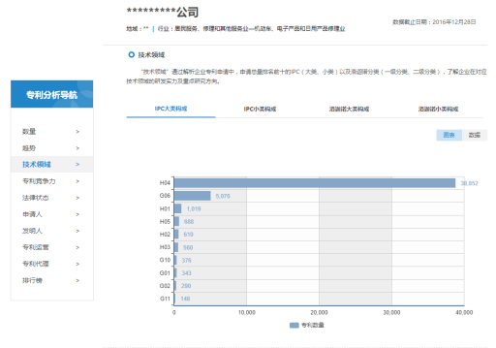
Ⅰ. 知产数据中心
大数据支持，从多维度进行知产创新分析
基于源于国知局、商标局 、版权局的备案数据建立数据库，进行整理、挖掘、分析，实现对知产各维度信息的监控管理
企业
跟踪申报进度
分析竞品布局
监控侵权风险
政府
掌握区域知产申请情况
获取年度知产数据白皮书

Slide 5
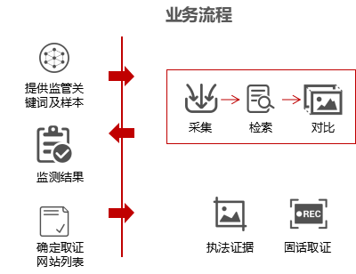
Ⅱ. 知产预警系统
覆盖互联网进行知产定向数据监测、分析和取证
结合全球技术领先的数据内容搜索和比对技术，通过对数以亿计的服务器地址及网站进行甑别和监测，对数据进行360°追踪，发现侵权行为
1
2
具有完备的互联网取证功能，可针对互联网页面、移动互联网、动态音视频和用户操作行为等进行在线取证
企业
预警全网知产侵权行为
解决取证难问题
政府
规制知识产权滥用行为

Slide 6
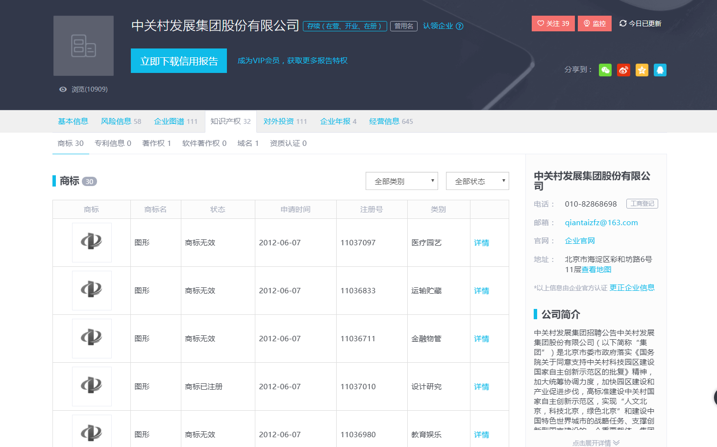
Ⅲ. 企业征信系统
大数据支持，对企业进行全方位可视化分析
基于对全国企业信用信息公示系统、中国裁判文书网、中国执行信息公开网所提供的数据，建立企业征信系统，对数据进行深入加工，实现对企业信息的多维度可视化分析
企业
支持信用动态监控，为投融资等提供决策参考
政府
针对性出具可视化企业信用报告，为市场准入、资质审核等提供决策分析

Slide 7
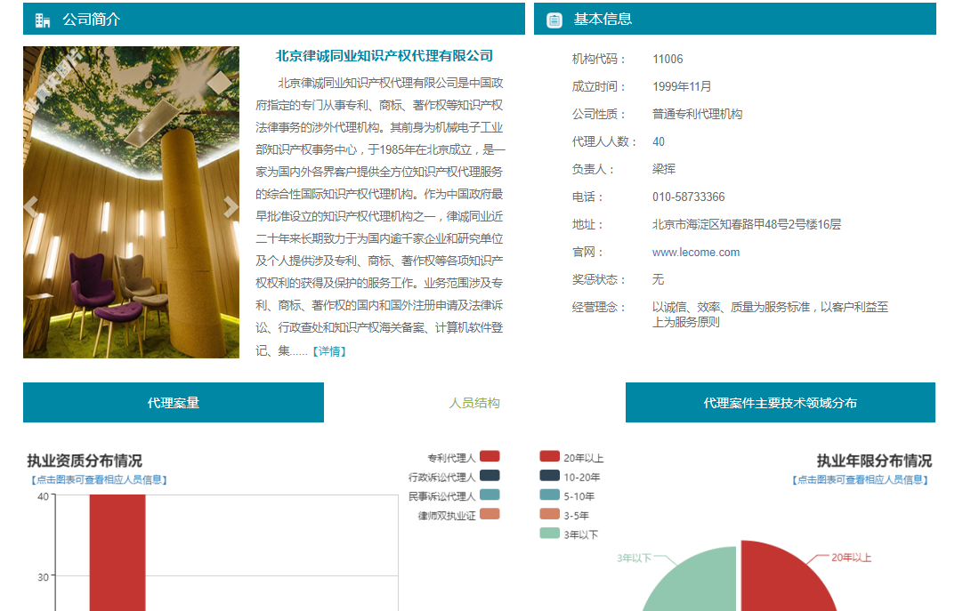
Ⅳ. 企业服务平台
以知产切入的一站式综合企业服务平台
商标服务
专利服务
版权服务
法律服务
平台纳入第三方服务机构，后者通过线上展示产品与企业在线达成交易，提供专业代理和标准化中介等服务。企业根据业务量、人员结构、领域分布等维度能了解企业概况，同时平台基于质量、速度、态度三个维度，建立信用评价体系，促进服务体验提升。
企业
多维考量企业信息，在线交易更有保障
流程透明，服务动态全程可追踪
政府
监管第三方服务机构，形成市场良性竞争
提高知产公共事务的办事效率和服务水平

Slide 8
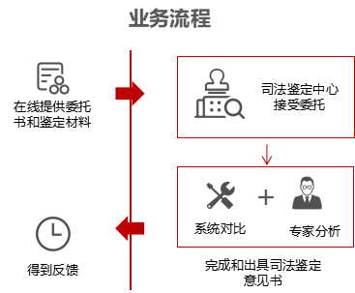
Ⅴ. 鉴定中心
在线委托，快速处理侵权鉴定
线上对接司法鉴定中心，电子申请、无纸化审批，结合最新比对技术，专家速度快，反馈及时，帮助企业快速解决侵权鉴定纠纷，为企业创新发展提供支撑。
企业
提高知产维权效率
政府
提升知识产权保护水平

Slide 9
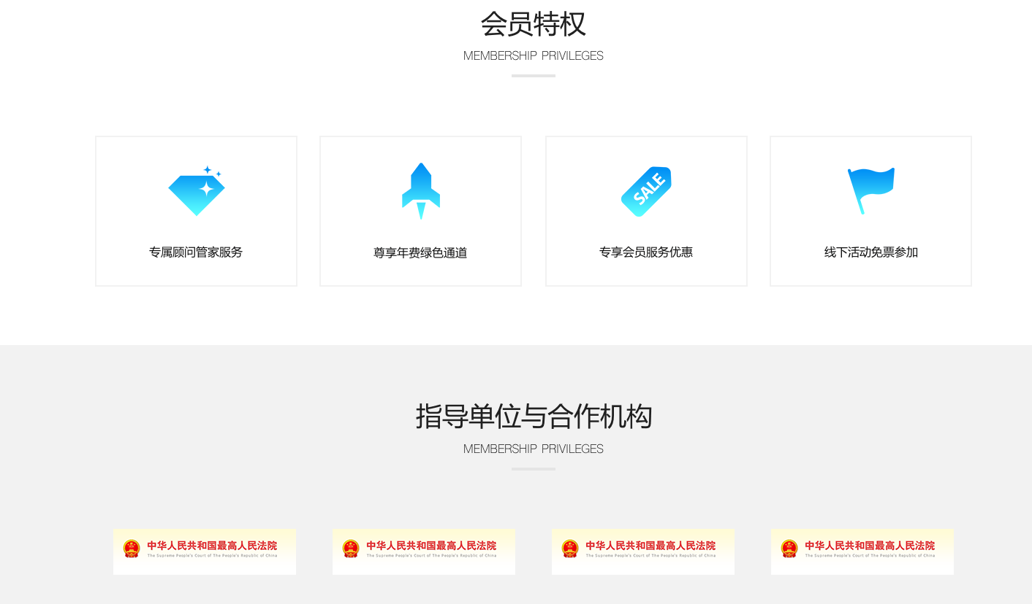
Ⅵ. 会员服务
为企业提供长期稳定的管家式服务
围绕知识产权保护与管理为企业提供专属1对1管家服务，包含但不限于政策解读、培训服务、风险预判、战略规划等知产专项服务，大幅提升企业知识产权创造、运用、保护、管理和服务能力，助力优化创新创业环境。
企业
托管知识产权事务
政府
中小微企业扶持

Slide 10
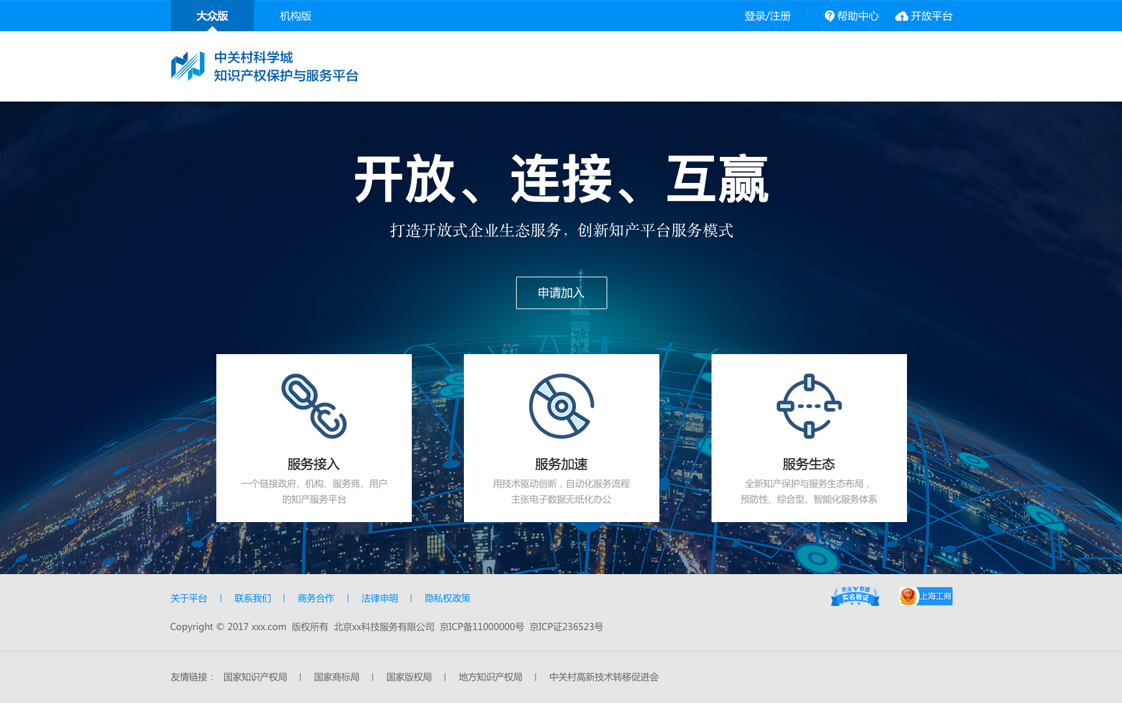
Ⅶ. 开放平台
连接政企单位，打造开放式企业生态服务
建立合作后，通过技术对接系统连接政府、机构、服务商等，丰富平台服务内容，形成一站式知产保护与服务生态体系。快捷的接入流程快速响应服务对接，标准化的开放接口满足任何终端覆盖。
数据同传
数据档案
信息共享
标准化

Slide 11
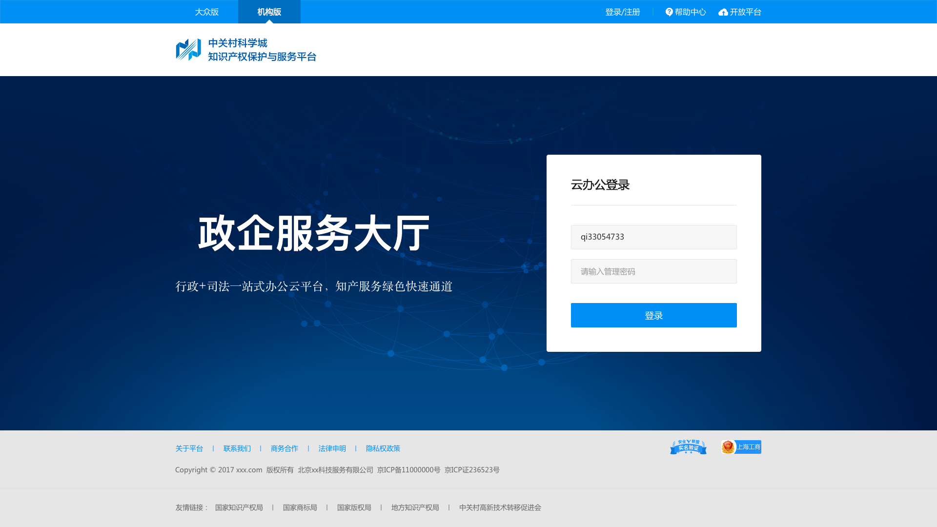
Ⅷ. 办公平台
政企一站式无纸化办公云平台
通过开放平台，平台实现与各政企单位的连接，最大化缩短平台业务流程和审批流程。
提高办事效率
无纸化办公

Slide 12
创新 连接 高效

